Slide 1


基于Scratch的传感器板编程

Slide 2

在Scratch中使用亮度传感器---太阳公公笑了
7

Slide 3


目录
CONTENTS
1.情景描述
2.创意构思
3.脚本设计
4.拓展思考

Slide 4

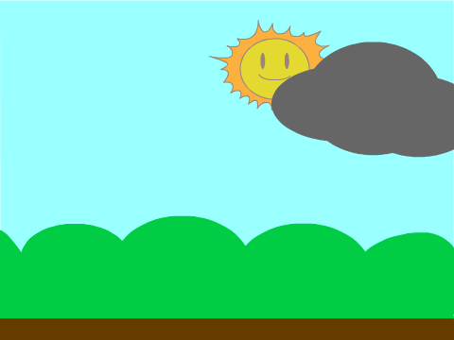
01
情景描述
太阳公公最近有点心烦，因为乌云不断来骚扰它，总是偷偷过来遮住它的脸，让它看不清蓝天、白云与绿色的大地。本课我们将通过传感器板上的亮度传感器帮助太阳公公控制乌云，让乌云变得听话。

Slide 5
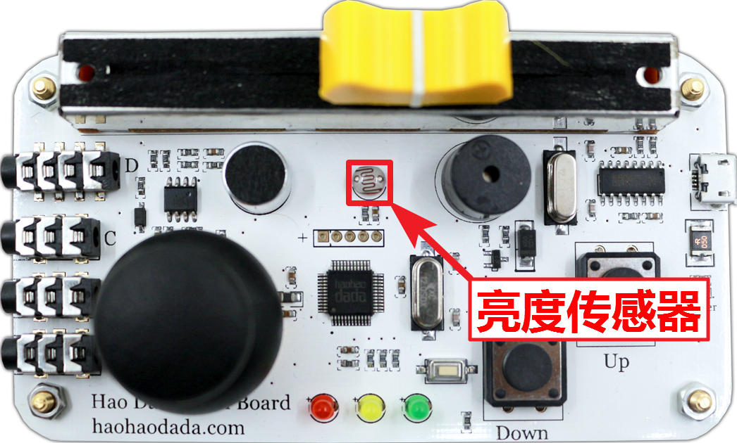
01
情景描述
在好好搭搭传感器板上的亮度传感器位置指示
要完成本课作品，可以先添加舞台、角色，设置舞台和角色的初始状态；然后读取传感器板上亮度传感器的值，如果光线比较暗，乌云会遮住太阳公公；如果光线比较亮，乌云会消散，露出太阳公公的笑脸。

Slide 6
02
指令学习
亮度传感器其实是一个光敏管，能够感知周围光线的强弱，然后转换成电信号输出。读取传感器板上亮度传感器的数值，取值范围是（0，4095）。

Slide 7
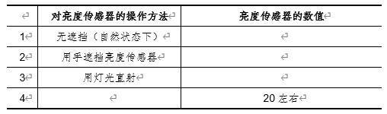
试一试
登录“好好搭搭”网站，连接传感器板，根据下表的要求操作，观察舞台上显示的亮度传感器数值，将不同状态下的亮度传感器数值记录下来。

Slide 8
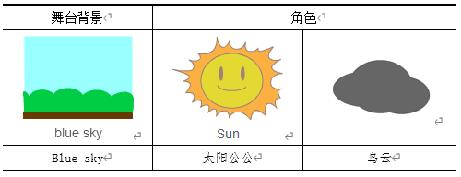
03
脚本设计-第一步：设置舞台背景与角色
通过“背景库”对话框添加“blue sky”图片作为舞台背景；再通过“角色库”对话框添加太阳公公（Sun）角色。通过“绘制新角色”的方法，在“矢量编辑模式”利用“椭圆”工具绘制“乌云”角色。调整舞台上这两个角色的大小、将它们拖动到舞台的合适位置。

Slide 9
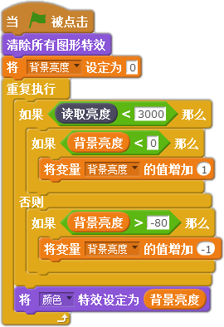
03
脚本设计-第二步：编写舞台背景脚本

Slide 10
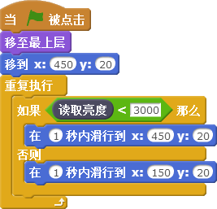
03
脚本设计-第三步：编写乌云角色脚本
“乌云”角色能够根据亮度传感器的值进入与退出舞台，当环境光线正常时，乌云不会出现；当环境光线变暗时，乌云就会进入舞台，挡住太阳公公。

Slide 11
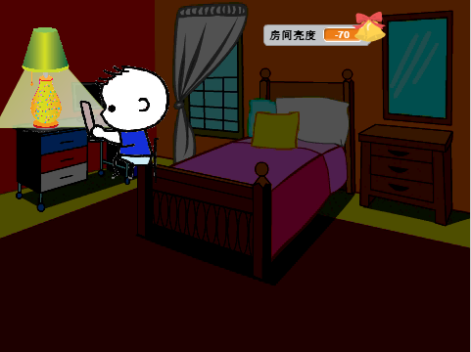
04
拓展思考
利用传感器板上的亮度传感器，还可以设计如左图所示的智能台灯，利用传感器板上的亮度传感器，控制台灯的亮、灭以及亮度变化。

Slide 12


感谢收看

